Slide 1
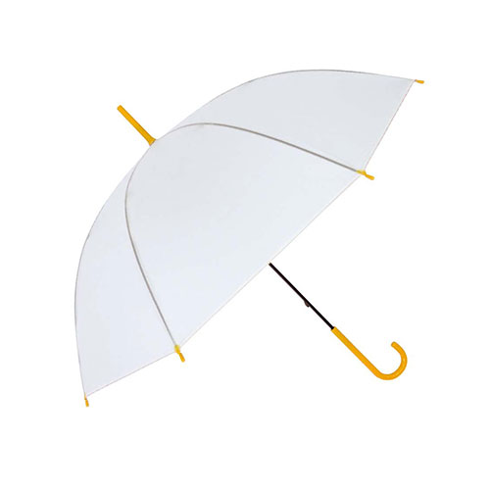
【提案書】
スリムエンボス55
特徴
半透明でサラッとした質感のエンボス生地を使った手開き式ビニール傘。持ち手部分がスリムハンドルでおしゃれ！全5種のカラーの中からオリジナル名入れデザインに合わせて色を選べます。
商品写
納期
納期スペース
仕様
カラー展開：ハンドル5色（単色／色込）
素材：POE
サイズ：55cm×8本骨
お見積
お見積りスペース

